Slide 1
CHƯƠNG 2
PHÂN TÍCH ĐỘNG HỌC CƠ CẤU
1.4

Slide 2
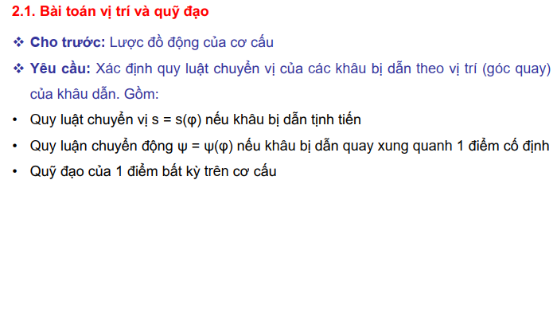
CHƯƠNG 2 – PHÂN TÍCH ĐỘNG HỌC CƠ CẤU
1.4

Slide 3
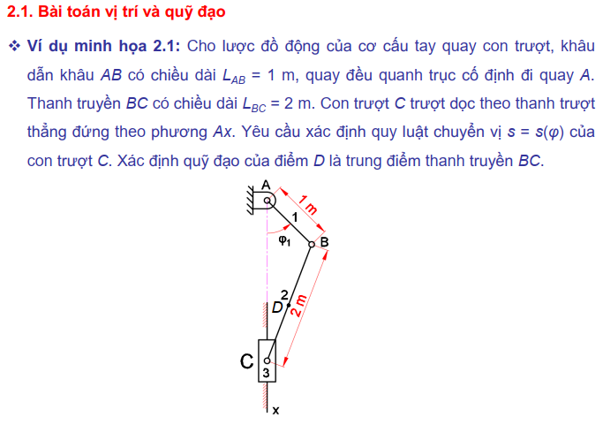
CHƯƠNG 2 – PHÂN TÍCH ĐỘNG HỌC CƠ CẤU
1.4

Slide 4
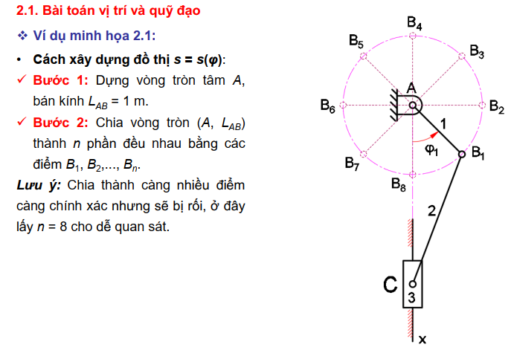
CHƯƠNG 2 – PHÂN TÍCH ĐỘNG HỌC CƠ CẤU
1.4

Slide 5
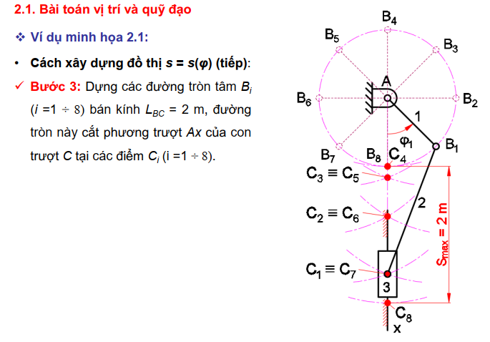
CHƯƠNG 2 – PHÂN TÍCH ĐỘNG HỌC CƠ CẤU
1.4

Slide 6
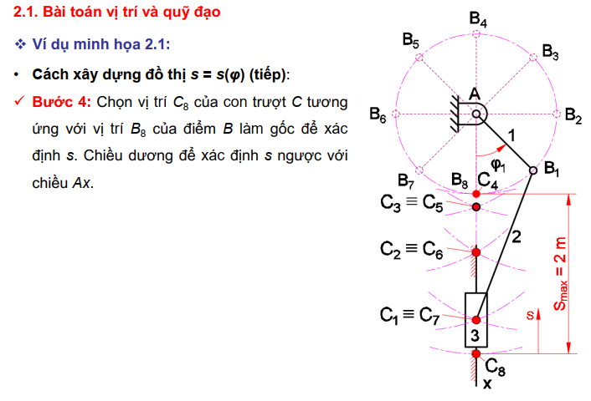
CHƯƠNG 2 – PHÂN TÍCH ĐỘNG HỌC CƠ CẤU
1.4

Slide 7
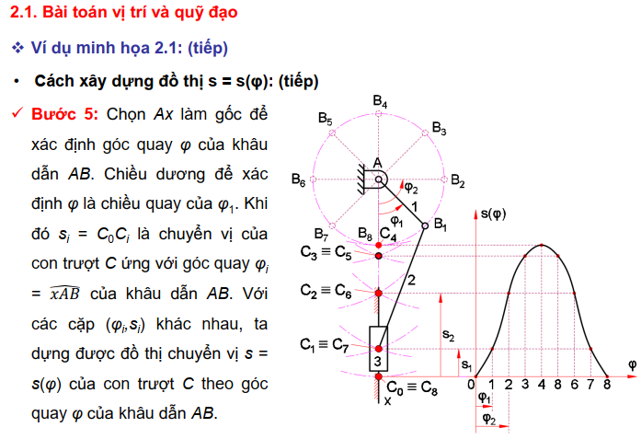
CHƯƠNG 2 – PHÂN TÍCH ĐỘNG HỌC CƠ CẤU
1.4

Slide 8
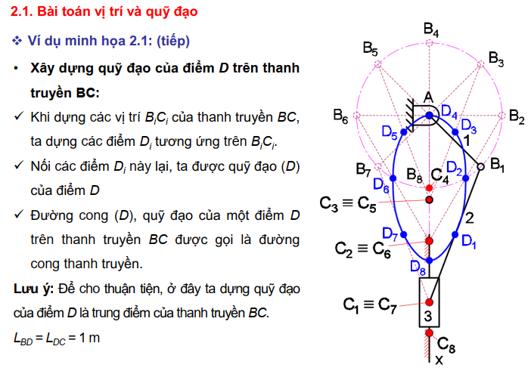
CHƯƠNG 2 – PHÂN TÍCH ĐỘNG HỌC CƠ CẤU
1.4

Slide 9
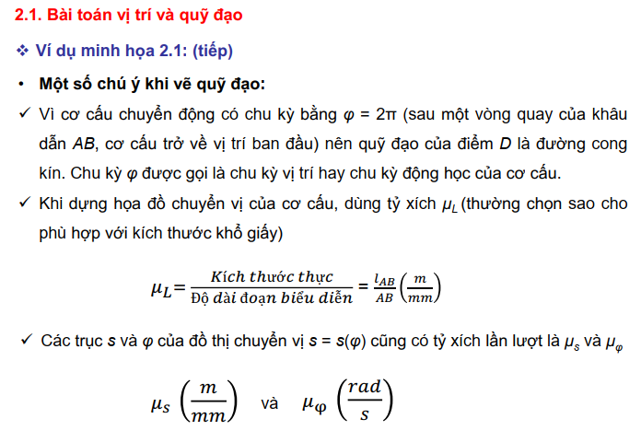
CHƯƠNG 2 – PHÂN TÍCH ĐỘNG HỌC CƠ CẤU
1.4

Slide 10
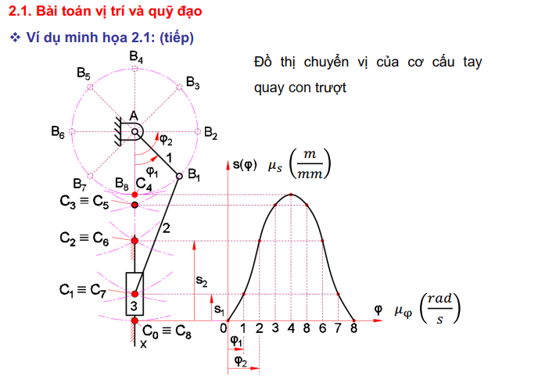
CHƯƠNG 2 – PHÂN TÍCH ĐỘNG HỌC CƠ CẤU
1.4

Slide 11
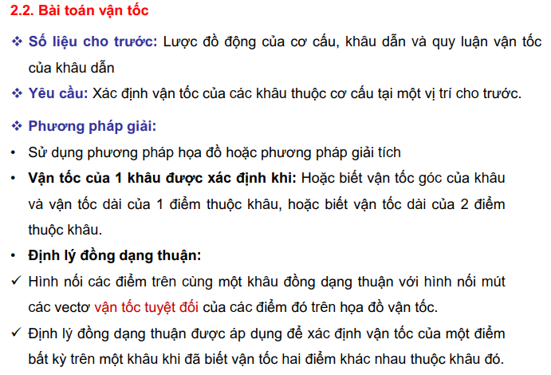
CHƯƠNG 2 – PHÂN TÍCH ĐỘNG HỌC CƠ CẤU
1.4

Slide 12
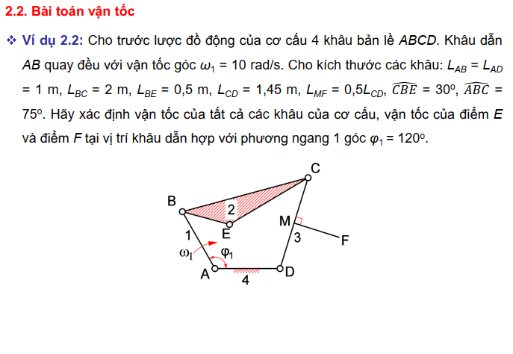
CHƯƠNG 2 – PHÂN TÍCH ĐỘNG HỌC CƠ CẤU
1.4

Slide 13
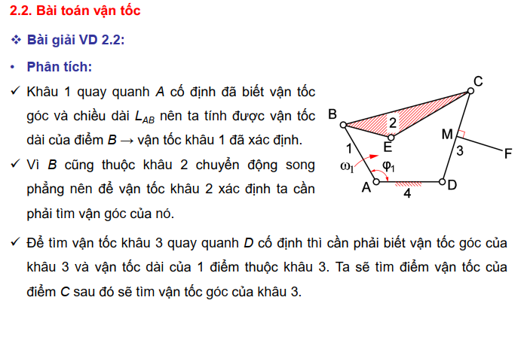
CHƯƠNG 2 – PHÂN TÍCH ĐỘNG HỌC CƠ CẤU
1.4

Slide 14
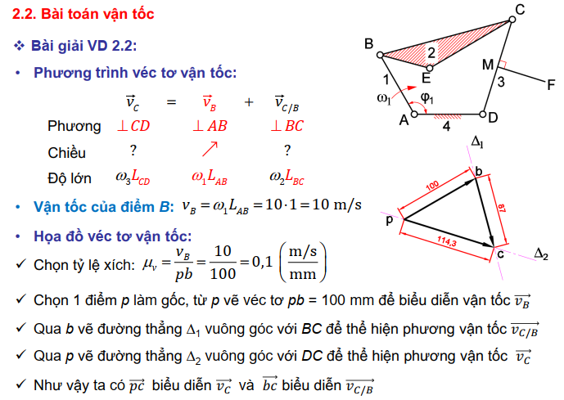
CHƯƠNG 2 – PHÂN TÍCH ĐỘNG HỌC CƠ CẤU
1.4

Slide 15
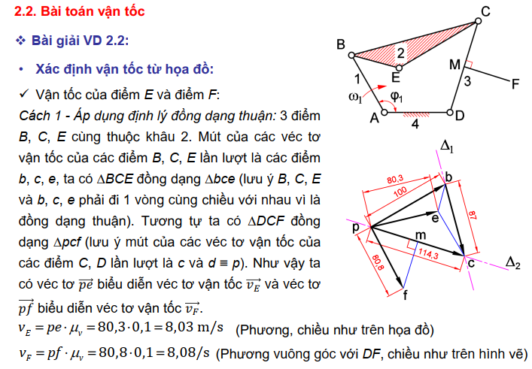
CHƯƠNG 2 – PHÂN TÍCH ĐỘNG HỌC CƠ CẤU
1.4

Slide 16
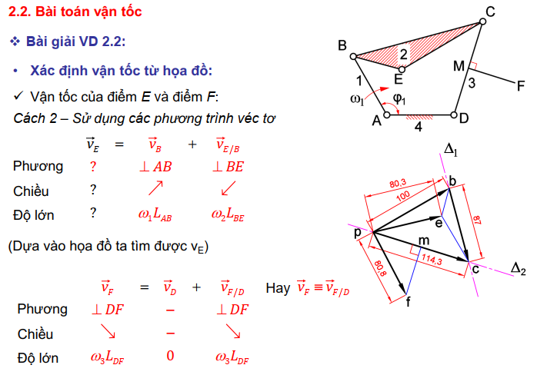
CHƯƠNG 2 – PHÂN TÍCH ĐỘNG HỌC CƠ CẤU
1.4

Slide 17
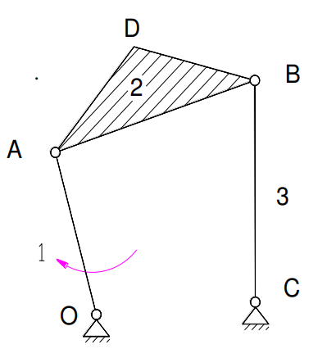
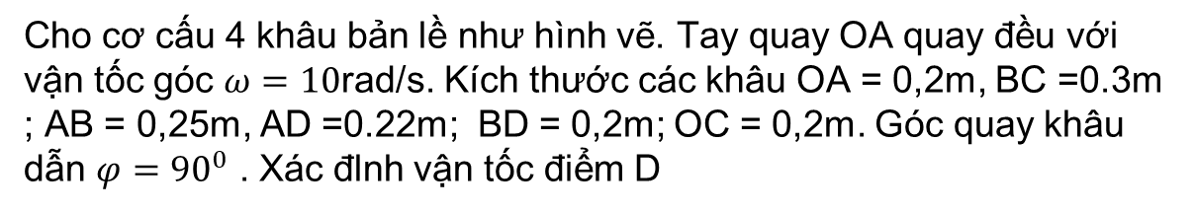
Bài tập:
Cho cơ cấu 4 khâu bản lề như hình vẽ. Tay quay OA quay đều với vận tốc góc $ω=10$rad/s. Kích thước các khâu OA = 0,2m, BC =0.3m ; AB = 0,25m, AD =0.22m; BD = 0,2m; OC = 0,2m. Góc quay khâu dẫn $φ={90}^{0}$ . Xác đӏnh vận tốc điểm D

Slide 18
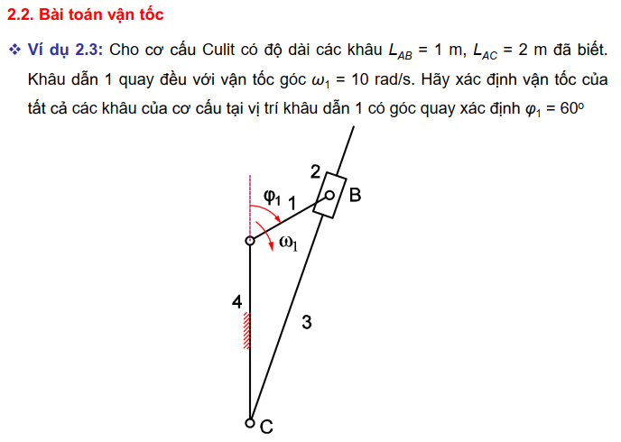
CHƯƠNG 2 – PHÂN TÍCH ĐỘNG HỌC CƠ CẤU
1.4

Slide 19
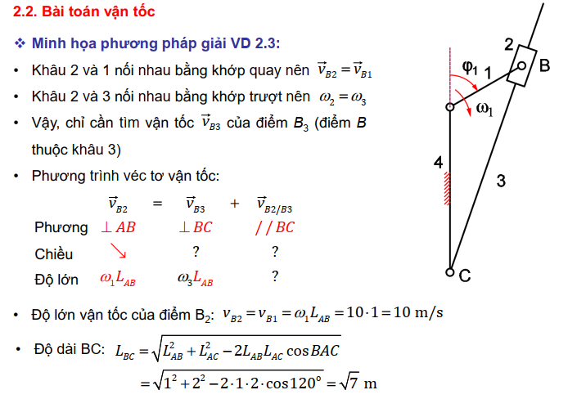

CHƯƠNG 2 – PHÂN TÍCH ĐỘNG HỌC CƠ CẤU
1.4
A
$$ω_{3}L_{BC}$$

Slide 20
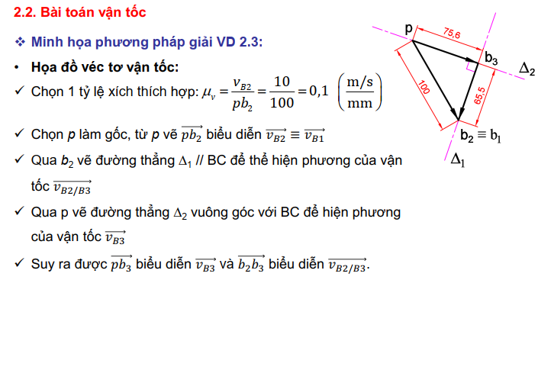
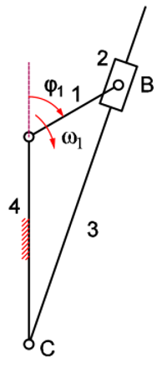
CHƯƠNG 2 – PHÂN TÍCH ĐỘNG HỌC CƠ CẤU
1.4

Slide 21
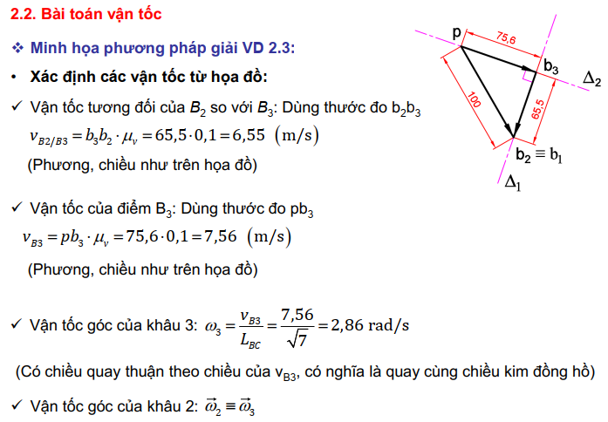
CHƯƠNG 2 – PHÂN TÍCH ĐỘNG HỌC CƠ CẤU
1.4

Slide 22
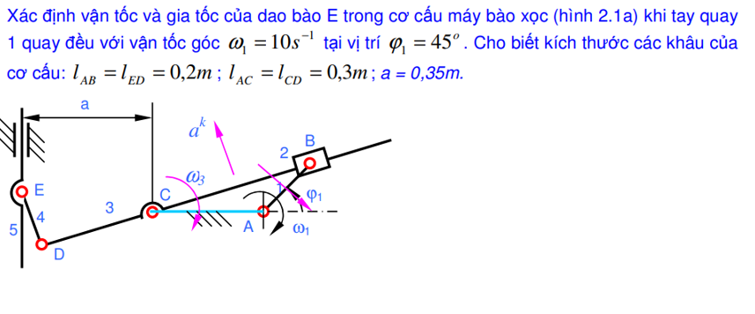
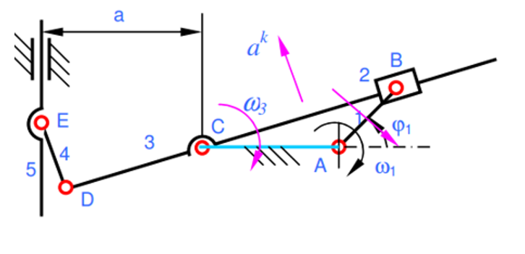
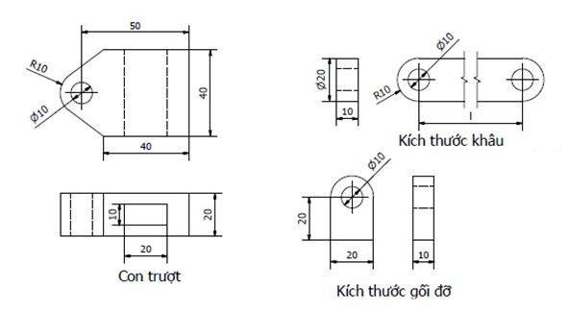
BÀI TẬP:

Slide 23
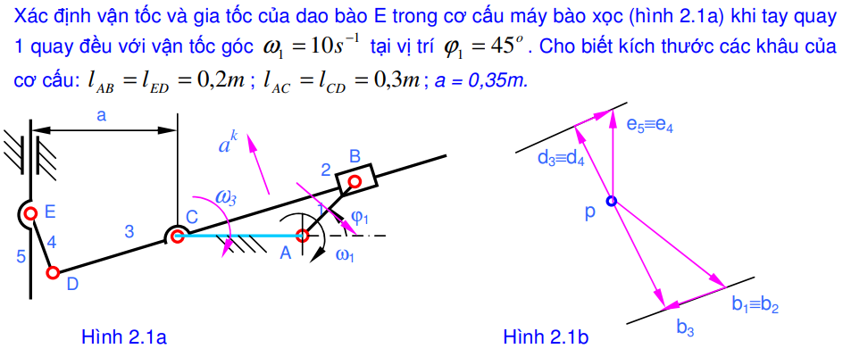
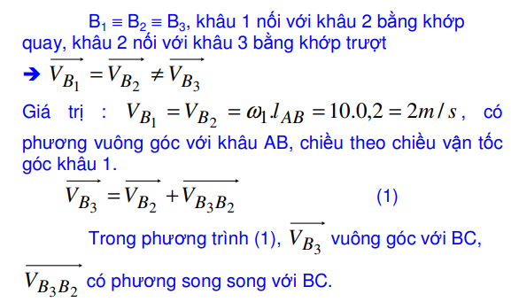

Slide 24
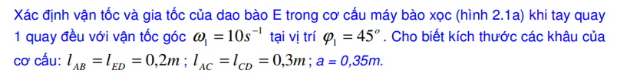
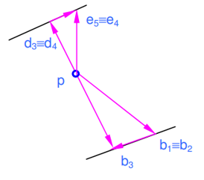
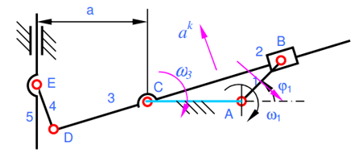
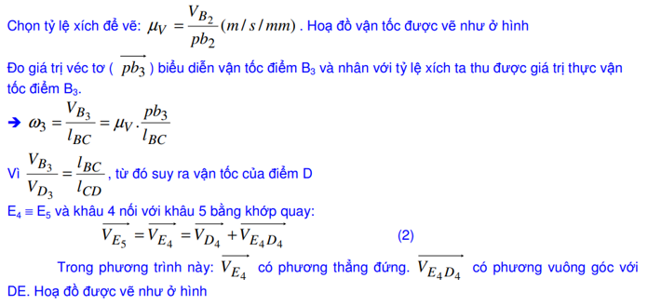

Slide 25
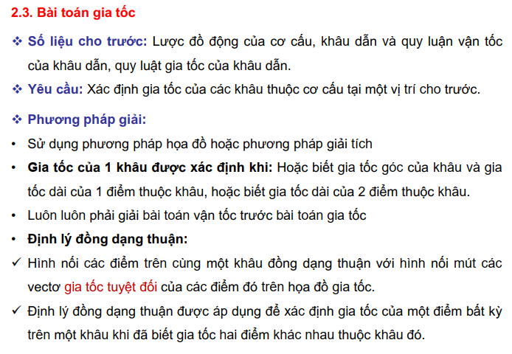
CHƯƠNG 2 – PHÂN TÍCH ĐỘNG HỌC CƠ CẤU
1.4

Slide 26
CHƯƠNG 2 – PHÂN TÍCH ĐỘNG HỌC CƠ CẤU
1.4

Slide 27
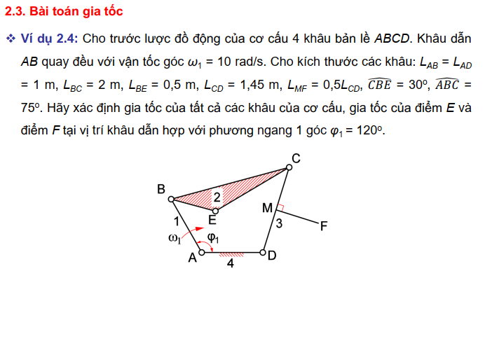
CHƯƠNG 2 – PHÂN TÍCH ĐỘNG HỌC CƠ CẤU
1.4

Slide 28
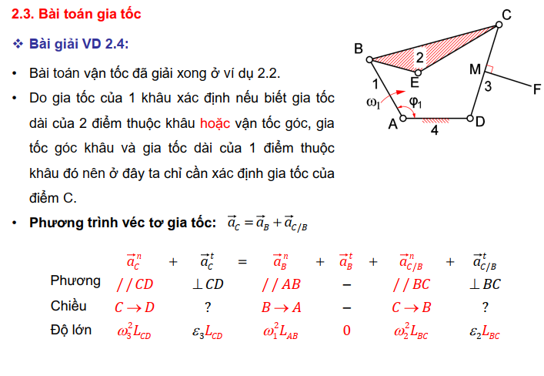
CHƯƠNG 2 – PHÂN TÍCH ĐỘNG HỌC CƠ CẤU
1.4

Slide 29
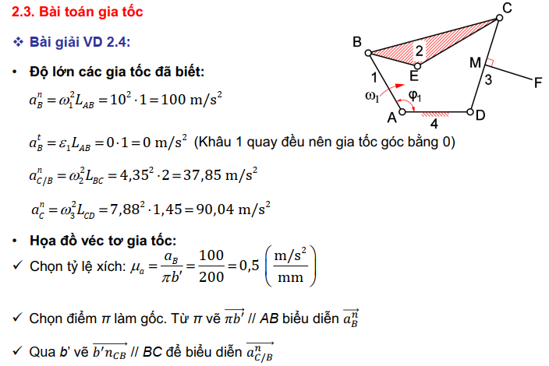
CHƯƠNG 2 – PHÂN TÍCH ĐỘNG HỌC CƠ CẤU
1.4

Slide 30
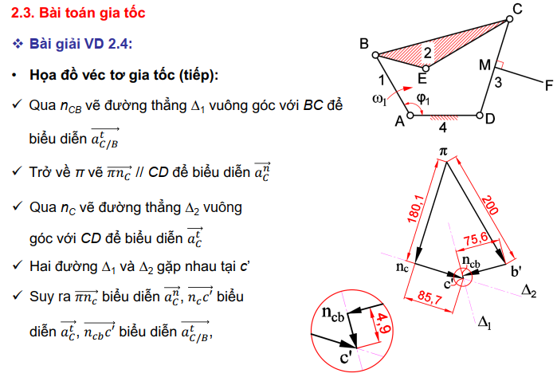
CHƯƠNG 2 – PHÂN TÍCH ĐỘNG HỌC CƠ CẤU
1.4

Slide 31
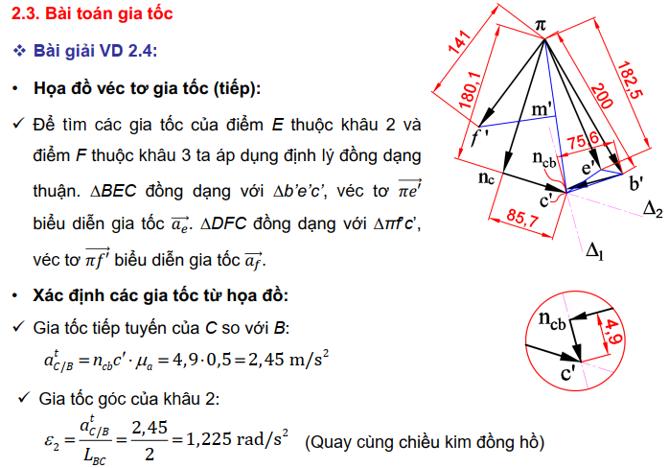
CHƯƠNG 2 – PHÂN TÍCH ĐỘNG HỌC CƠ CẤU
1.4

Slide 32
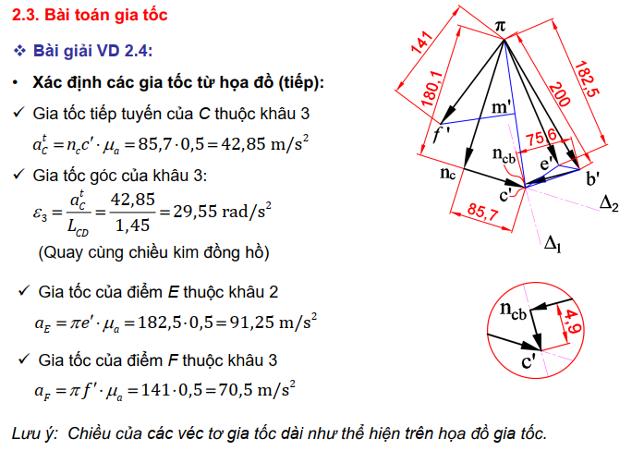
CHƯƠNG 2 – PHÂN TÍCH ĐỘNG HỌC CƠ CẤU
1.4

Slide 33

CHƯƠNG 2 – PHÂN TÍCH ĐỘNG HỌC CƠ CẤU
1.4

Slide 34
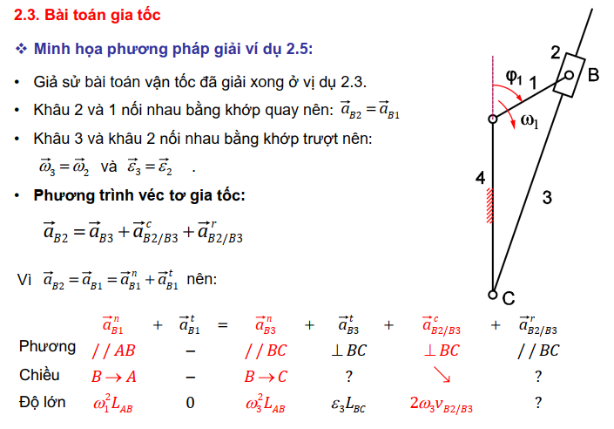
CHƯƠNG 2 – PHÂN TÍCH ĐỘNG HỌC CƠ CẤU
1.4

Slide 35
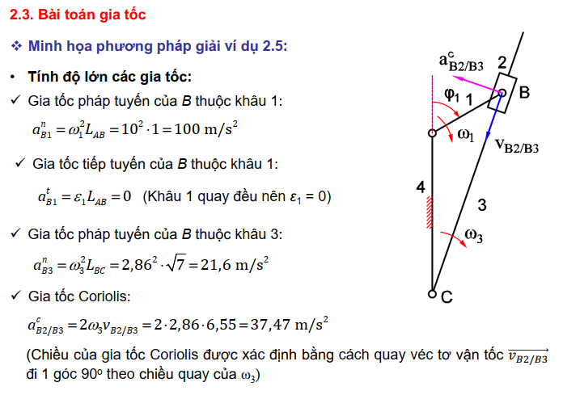
CHƯƠNG 2 – PHÂN TÍCH ĐỘNG HỌC CƠ CẤU
1.4

Slide 36
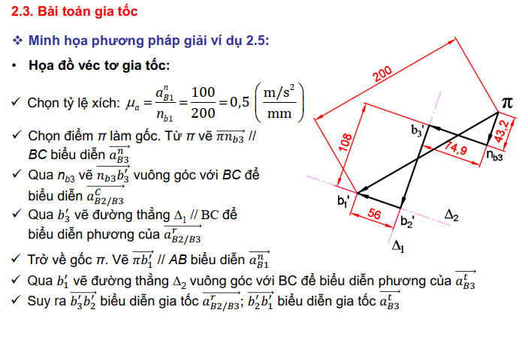
CHƯƠNG 2 – PHÂN TÍCH ĐỘNG HỌC CƠ CẤU
1.4

Slide 37
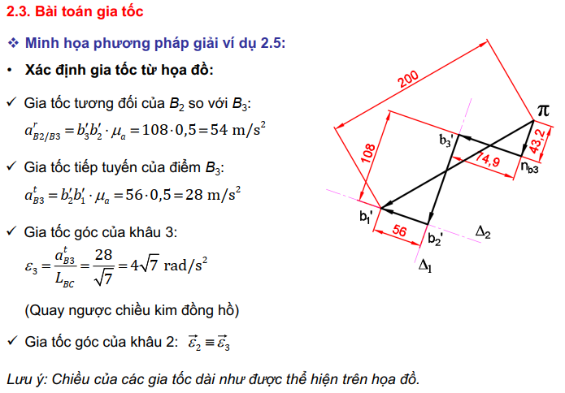
CHƯƠNG 2 – PHÂN TÍCH ĐỘNG HỌC CƠ CẤU
1.4

